Slide 2
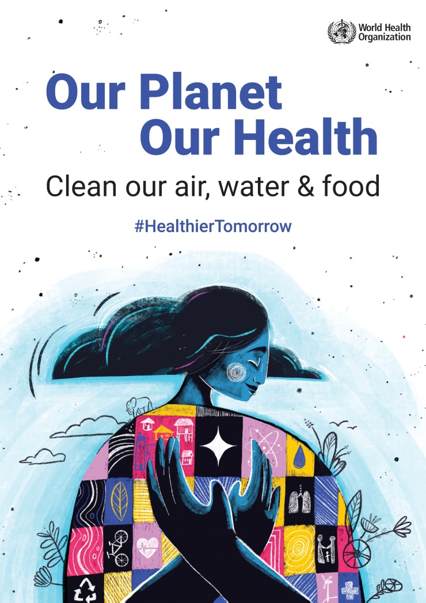
Светски дан здравља 2022:
„НАША ПЛАНЕТА, НАШЕ ЗДРАВЉЕ - ОЧИСТИМО НАШ ВАЗДУХ, ВОДУ И ХРАНУ“
Светска здравствена организација (СЗО) процењује да je више од 13 милиона смрти широм света сваке године последица еколошких узрока који се могу избећи, укључујући климатску кризу која је највећа претња по здравље са којом се човечанство суочава.

Slide 3
ЗАГАЂЕЊЕ ВАЗДУХА - ОПАСНОСТ ЗА ЈАВНО ЗДРАВЉЕ
Преко 90% људи удише нездрав ваздух који је резултат сагоревања фосилних горива
Више од 7 милиона превремених смрти сваке године повезано је са изложеношћу загађењу ваздуха
Дим у затвореном простору представља озбиљан здравствени ризик за око 2,6 милијарди људи који кувају и греју своје домове на биомасу, керозин и угаљ
Токсичне честице доспевају у наша плућа и крвоток - последице су: рак плућа, хронична опструктивна болест плућа, исхемијске болести срца, мождани удар, неуролошки поремећаји, проблеми репродуктивног система

Slide 4
ЧИСТ ВАЗДУХ – ЗДРАВА БУДУЋНОСТ
Спровођење смерница за квалитет ваздуха СЗО
Промена политике везано за изворе енергије коју користимо - престати са сагоревањем фосилних горива
Промена система јавног превоза - одрживи транспорт (смањити употребу приватних аутомобила, смањење саобраћајних гужви)
Уређење градова са зеленим површинама које промовишу физичку активност и здравље (бициклистичке и пешачке стазе, паркови, баште)
Стварање окружења без дуванског дима

Slide 5
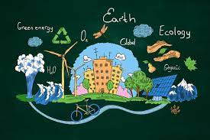
НЕБЕЗБЕДНА ВОДА, САНИТАЦИЈА И ХИГИЈЕНА
Фактори који угрожавају
безбедност воде
климатске промене
раст становништва
брза урбанизација
„прљаве“ технологије
антимикробна резистенција
употреба антибиотика
2 милијарде људи широм света нема безбедну воду за пиће
829 000 људи умре сваке године од дијареје као последица микробиолошки неисправне воде за пиће, лоших санитарних система и хигијене руку
Хемијски загађивачи имају ефекат на здравље тек након дужег периода излагања (арсен, флуор, олово, нитрати, микропластика, фармацеутски производи)
Последице: лезије коже, рак, кардиоваскуларне болести, дијабетес, поремећај когнитивног развоја деце

Slide 6
ВОДА – НЕЗАМЕНЉИВ РЕСУРС
Осигурати доступност и одрживо управљање водом и санитацијом за све (ЦИЉ 6. ОДРЖИВОГ РАЗВОЈА УН)
од кључног значаја за преживљавање, прилагођавање климатским променама и задовољавање потреба растуће популације
Спроводити контролу хигијенске и здравствене исправности воде за пиће у складу са прописима и међународним стандардима
Обезбедити канализацију и савремене санитарне системе за сва домаћинства, школе, здравствене установе
Заштити подземне воде од загађења и обезбедити њихово одрживо коришћење
Променити понашање људи и корпорација едукативним стратегијама, фискалним мерама и применом казнених одредби релевантних закона

Slide 7
НОВА РЕАЛНОСТ У ИСХРАНИ
Потхрањеност и гојазност могу постојати упоредо – у истој земљи, домаћинству или чак и особи
Производe се високо прерађена, нездрава храна и пићa, са пуно шећера, нездравих масноћа, соли
Талас прекомерне ухрањености и гојазности повећава ризик за рак и срчана обољења
Конзумирање нездраве хране је под великим утицајем рекламирања и лаке доступности

Slide 8
ЗДРАВА ХРАНА – ЗДРАВИЈИ СВЕТ
Промене ка здравијој исхрани су могуће!
Прехрамбена индустрија, владе земаља и појединци треба да раде заједно да би дошло до позитивних промена
Правилна исхрана трудница и деце, укључујући дојење води ка здрављу у одраслом добу и будућим генерацијама
Опорезивати високо прерађену храну и пића са високим садржајем соли, шећера и нездравих масти
Спровести политике за смањење расипања хране
Преусмерити средства ка одрживој и здравој производњи хране
Обезбедити избор здраве хране, одрживо узгојену локалну храну и учинити је доступном за све
  Регулисати рекламирање нездраве хране и пића у медијима и на јавним местима

Slide 9
ШТА МОЖЕ ДА УРАДИ СВАКО ОД НАС?
Придружите се еколошким акцијама или предузмите сами активности и инспиришите друге
Ходајте или возите бицикл до посла најмање један дан у недељи
Изаберите јавни превоз
Одаберите добављача енергије који користи обновљиве изворе
Не загревајте просторије преко 21,5°С
Искључите светло када нисте у просторији
Престаните са конзумирањем дувана
Купујте мање пластике, користите кесе за намирнице које се могу рециклирати

Slide 10
ШТА МОЖЕ ДА УРАДИ СВАКО ОД НАС?
Купујте свеже намирнице од локалних произвођача и избегавајте високо прерађену храну и пиће
Једите више свежег воћа и поврћа, житарица од целог зрна, махунарке, орашасте плодове и семенке
Избегавајте слатка пића, храну богату шећером и са пуно соли, нездраве масти
Што мање ове хране будемо куповали, прехрамбена индустрија ће мање бити мотивисана и охрабрена да је производи!

Slide 11

Светски дан здравља 2022
НАША ПЛАНЕТА, НАШЕ ЗДРАВЉЕ
ОЧИСТИМО НАШ ВАЗДУХ, ВОДУ И ХРАНУ
За срећнију будућност!

